Slide 1

灯具产品的电磁兼容性 测试及实现
莱茵技术监督服务(广东)有限公司

Slide 2
主要内容：
1. EMC的基本概念
2. 灯具测试的要求和问题
3. 设计中注意的问题

Slide 3

EMC的基本概念
1.1 前言
由于电磁干扰普遍存在，欧共体1996年1月1日起，强制执行EMC指令
什么是EMC？
什么是EMC指令？
怎么滿足EMC指令要求？

Slide 4

1.2 为何电磁兼容变重要
  普遍性
  技术普及性
  电磁环境的恶化
  电子设备的灵敏度越来越高
  干扰和抗干扰的问题变得突出
  电磁兼容性（EMC)是成为重要的要求

Slide 5
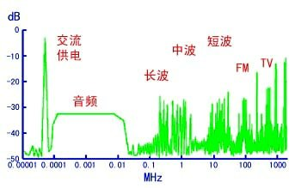
为何电磁兼容变重要

Slide 6
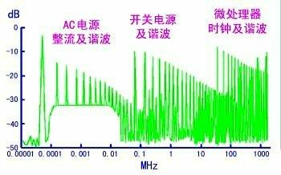
为何电磁兼容变重要

Slide 7
干扰途径
-传导干扰﹕导体(例如：导线、电感、电容)
-辐射干扰﹕空间（例如：电场，磁场，电磁场）
很多时候，同一干扰源会产生两种干扰，在30MHz以上,辐射干扰更为明显。

Slide 8
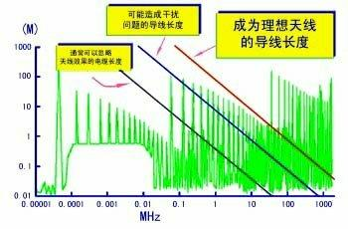
干扰途径

Slide 9
电磁兼容的概念 :
1) 电磁骚扰﹕(Electromagnetic disturbance)
2) 抗扰性﹕(Immunity)
3) (电磁)敏感度﹕(Susceptibility)
4) 电磁兼容性(Electromagnetic compatibility)

Slide 10

EMC电磁兼容
总的要求是﹕
-系统产生的电磁骚扰的程度低于标准的要 求，不致妨碍其他电器的正常工作。
-系统具有一定的抗电磁骚扰的能力、在不超过标准要求的电磁骚扰的环境下正常工作。

Slide 11

解決电磁兼容的根本方法是提高或扩大兼容水平

Slide 12
电磁兼容性测试方式
电磁兼容性是不能直接测量的。为了定量描述它，实践上把这概念分成一個电子设备发射干扰电磁波的能力(EMI)和耐受电磁波干扰的能力(EMS)。而EMI和EMS再按照它们是通过传导途径或辐射途径来发射或接收干扰能量来检测。

Slide 13
欧共体ＥＭＣ指令
（89/336/EEC 指令）

Slide 14
指令建立的目的和意义
- 欧共体要建立一個系统的目的是要保护消费者及工人的 健康，交易的条件及环境。
- 为了实现这一目的，已建立一個欧洲法律体制去确保安全和质量的有关规程的遵守。
- 這一系統对整個欧共体提供安全和质量标准的协调基础。
- 這系统统一了所有欧共体成员国的评估过程，因此不必对不同的国家提供逐一的样品及进行检测。
- ＣＥ”标志就是一個声明符合所有（安全及ＥＭＣ）应有指令的一個标记。
- 使用“ＣＥ”标记，对所有销往欧共体的货物是强制性的。

Slide 15
89/336/EEC指令的适用范围
在理论上，它包括了从电池驱动的玩
具到大型的工业设备在內的所有与电相关的器具。

Slide 16
指令与协调标准
- 欧洲标准化组织CEN和CENELEC建立了欧洲标准-协调标准 (Harmonised Standard).。
- 以特定的指令作为编写的基础，协调标准是实施指令所必不可少的依据和途径。

Slide 17
EMC标准
今天的电磁兼容性（EMC）的基础是国际标准IEC和CISPR。由这些国际标准﹐而产生了在欧洲、亚洲、美洲的经济区域的国家标准和法律。
由CENELEC制定的电磁兼容性（EMC）标准分以下三种﹕
    基本标准
    通用标准
    产品标准

Slide 18
基本标准
基本标准定义了和说明了电磁兼容性（EMC）问題。测量和检测方法﹐主要的测量仪器和检测方案。
这些标准不包含任何限定值﹐也不说明任何干扰指标。
基本标准包含的资料: 不包含的资料:
‧干扰现象的定义和描述； ‧检测限定值；
‧详细的检测和测量方法； ‧操作指标；
‧测量仪器； ‧产品的特点检测方案；
‧检测方案； ‧检测程序。
‧严重度的建议。

Slide 19
IEC的TC77标准在以下所列出的部分对基本电磁兼容性（EMC）标准IEC1000起決定作用（“-x”代表条款）。
IEC1000-1-x 第一部分﹕总论
IEC1000-2-x 第二部分﹕环境
IEC1000-3-x 第三部分﹕限值、干扰度、灵敏度
IEC1000-4-x 第四部分﹕检测及测量技术
IEC1000-5-x 第五部分﹕符合电磁兼容性（EMC）的设备和系统的装配建议
IEC1000-9-x 第九部分﹕其它
IEC1000的重要的第四部分分成以下的小节（第一节至第六节出自电磁兼容性（EMC）产品系列标准
IEC801﹐该标准用于TC65委员会的工业过程测量和控制系统。例如﹐IEC1000-4-2出自IEC801-2）。
IEC1000-4-1 抗扰检测的概述；基本电磁兼容性（EMC）刊物；
IEC1000-4-2 对静电放电（ESD）的灵敏度；
IEC1000-4-3 对高頻电磁场的灵敏度；
IEC1000-4-4 对高速暂态（脉动干扰）的灵敏度；
IEC1000-4-5 对电涌的灵敏度；
IEC1000-4-6 对高頻可导干扰的扰敏度；
IEC1000-4-7 对谐波的测试；
IEC1000-4-8 抗电源頻率磁场测試﹐基本电磁兼容性（EMC）刊物；
IEC1000-4-9 抗脉动磁场测试﹐基本电磁兼容性（EMC）刊物
IEC1000-4-10 抗阻尼振荡磁场测试﹐基本电磁兼容性（EMC）刊物 ；
IEC1000-4-11 抗失压﹐短暂中断和电压波动的测试
圖1-2-2 基本标准概述

Slide 20
通用标准
通用标准是用于适应特定环境的标准。这些标准规定出一系列合适的要求和测试方法﹐假如沒有特別的电磁兼容性（EMC）标准置放入该种环境的产品和系统﹐那么这些要求和测试方法均适用。
通用标准是为应用方面而特別制定的。
  ‧ 商业性工业和轻工业
  ‧ 制造业
通用标准包括的信息:
  ‧测试限定值
  ‧测试特性
  ‧性能要求
  ‧测试过程的条件
  ‧测试要求

Slide 21
EN61000-3 电磁兼容性（EMC）；通用辐射标准
第一部分﹕居民用﹐商用和輕工业
EN61000-1 电磁兼容性（EMC）；通用辐射标准
第二部分﹕工业环境
EN50082-1 电磁兼容性（EMC）；通用抗扰标准
第一部分﹕居民用﹐商用和輕工业环境
EN50082-2 电磁兼容性（EMC）；通用抗扰标准
第二部分﹕工业环境
通用标准的概述

Slide 22
产品标准
产品标准分为产品系列标准和特殊产品标准。
大多数現時使用的电磁兼容性（EMC）标准是产品系列标准。
产品标准包含的信息
  限定值
  产品条件的詳細说明（操作模式）
  检测方案
  性能条件
  测量仪器（对辐射）

Slide 23
EN61000－3-2﹕谐波电流射的限定值
EN61000－3－3/11：电压波动和闪烁的限定值
EN55011 工业用、科研用、医用(ISM）射频仪器的射頻干扰的测量方法和限
定值。
EN55013 广播接收器及其相关仪器的辐射干扰的测量方法和限定值
EN55014 电气马达、家用或具类似用途和电热设备、电气工具和类似的电气
用具的干扰的测量方法和限定值
EN55015 电气照明及类似装置的射頻干扰的测量方法和限定值
EN55020 广播接收器及其相关仪器的抗扰性
EN55022 信息科技仪器的射頻干扰的测量方法和限定值
产品---常用系列标准

Slide 24
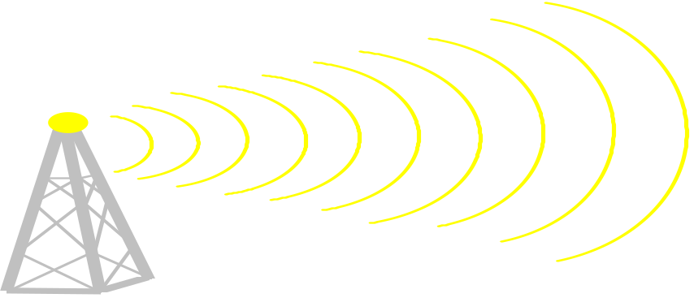
测试环境
电磁干扰源既有自然界存在的﹐也有人为的。 要排除外界因素对测量的影响﹐就要求有一個良好的测试环境。

Slide 25
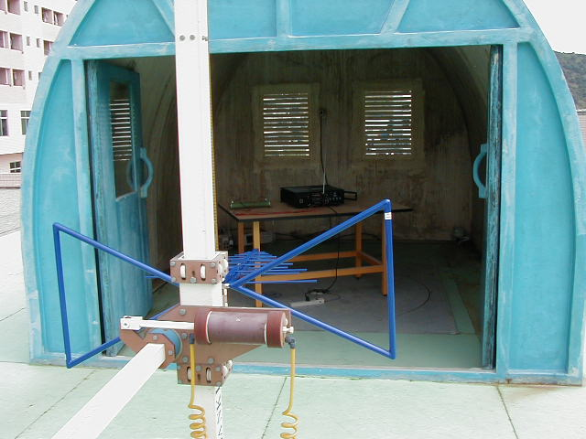
开阔场(Open Site)
构造: 金属地板﹐而邻近沒有反射体
优点: 测试在任一個方向都得到很好的重复性
缺点: 受外界环境及天气的影响

Slide 26
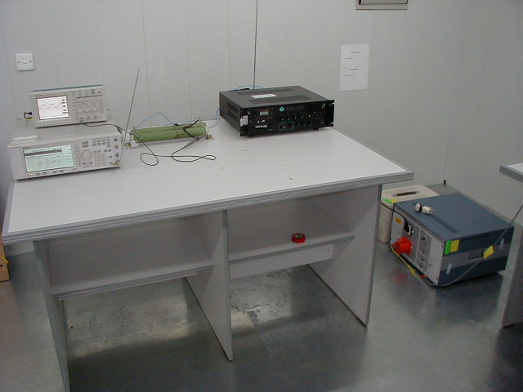
屏蔽室(Shielded Room)
构造: 是一個由导电墙、地板及天花板构成的房间
优点: 免受外界环境及天气的影响
缺点: 被测信号可能在室內经受多次反射并形成驻波

Slide 27
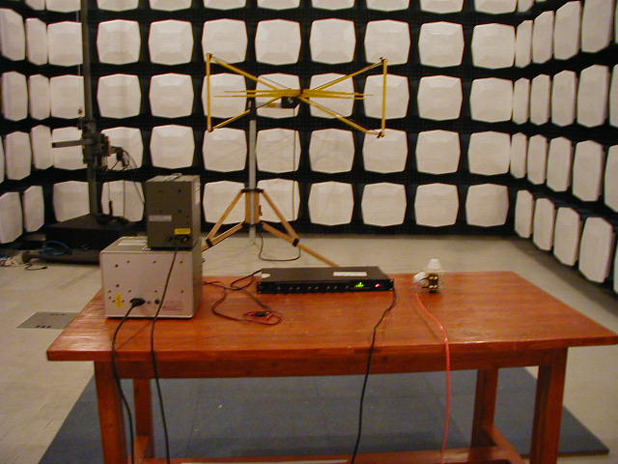
半电波暗室(Semi- anechoic Chamber)
构造: 是一种屏蔽室﹐在墙上及天花板上贴上电磁吸收材料。
优点﹕不受环境、天气的影响﹐接近于开阔场的特性。
缺点: 建造费用大

Slide 28
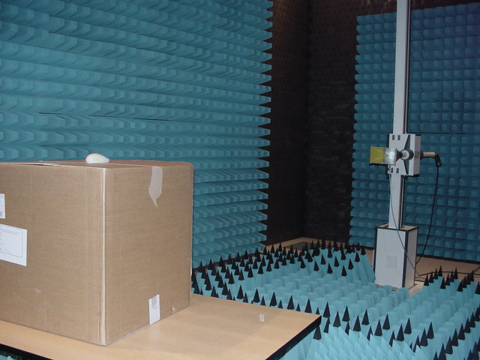
全电波暗室(anechoic Chamber)
构造: 是一种屏蔽室﹐在墙上、天花板上和地板贴上电磁吸收材料。
优点﹕不受环境、天气的影响﹐接近自由空间场的特性。
缺点: 建造费用大

Slide 29
测试端口及测试要求
无论是干扰发射还是抗干扰的任何一种EMC标准或测试方法，都是从5個端口考虑的。
外壳端口
  AC电源线端口 地线端口
DC电源线端口 控制和信号线端口
装置

Slide 30
测试要求
* 对于干扰发射的测试，尽量使其处于
产生最大干扰的运行方式。
* 对于抗干扰试验，使其处于对外界干
扰最敏感的工作方式或工作位置。

Slide 31


Slide 32
第二节：
灯具测试的要求和问题

Slide 33
灯具的适用标准：
1. EN 55015: 2000+A1+A2 (EMI)
2. EN 61547: 1995+A1 (EMS)
3. 61000-3-2 : 2000 (Harmonics)
4. 61000-3-3 : 1995+A1 (Flicker)

Slide 34
灯具的EMC测量要求
EMI EMS
Insertion Loss (0.15-1.605MHz) ESD
Disturbance Voltage (0.009-30MHz) EFT
Radiated EM Disturbance(0.009-30MHz) RS (80-1000MHz)
Harmonics CRS (0.15-80MHz)
Voltage Fluctuations Surges
Dips & Interruption

Slide 35
灯具的EMI测试相关的几个定义
灯具（ luminaires ）：
照明设备专用的独立附件（Independent auxiliaries exclusively for use with lighting equipment）
独立附件是在灯具外部用于调节其它放电灯或白炽灯电流或电压的电气或电子装置。例如灯泡用的调光器、变压器和变换器、放电灯（包括荧光灯）用的镇流器以及装紧凑型荧光灯和白炽灯的半灯具。
控制端子：

Slide 36
EN55015 的插入损耗限值
插入损耗允许的最小值见表1
  (the minimum values of the Insertion Loss for 0.15-1.605MHz)
表1 插入损耗最小值
频率范围， kHz | 最小值，dB
150 ~ 160 | 28
160 ~ 1400 | 28~20 *
1400 ~ 1605 | 20
* 随着频率的对数增加而线性递减
Notes:
Add the picture and table for limit

Slide 37
EN55015 的骚扰电压限值
骚扰电压允许的最大值(Limits for Disturbance Voltages)
电源端子 (0.009-30MHz) 见表2A
负载端子 (0.15-30MHz) 见表2B
控制端子 (0.15-30MHz) 见表2C
Notes:
Add the picture and table for limit

Slide 38
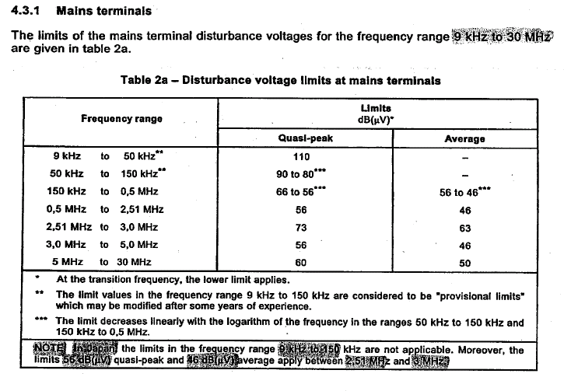
EN55015 的骚扰电压限值
骚扰电压允许的最大值(Limits for Disturbance Voltages)
表2A 电源端子骚扰电压限值 (0.009-30MHz)
Notes:
Add the picture and table for limit

Slide 39
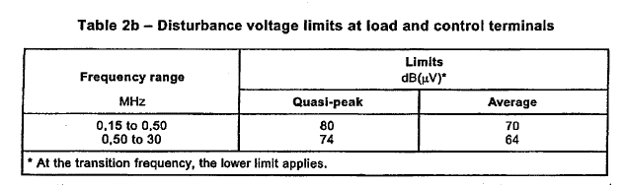
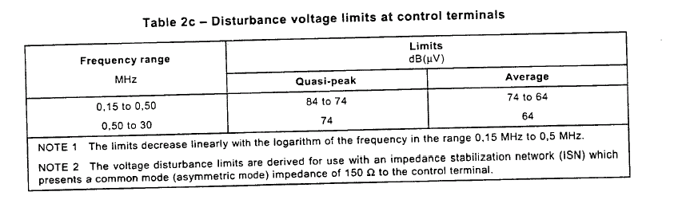
EN55015 的骚扰电压限值
骚扰电压允许的最大值(Limits for Disturbance Voltages)
表2B 负载端子骚扰电压限值 (0.15-30MHz)
表2C 控制端子骚扰电压限值 (0.15-30MHz)
Notes:
Add the picture and table for limit

Slide 40
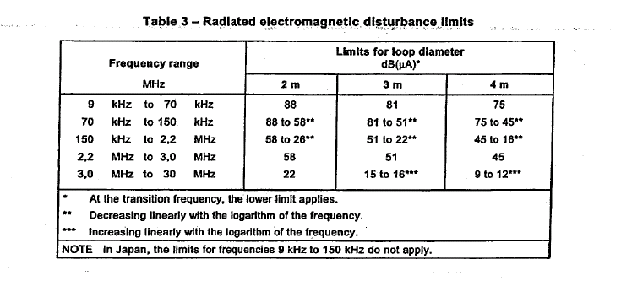
EN55015 的辐射电磁骚扰限值
电磁骚扰允许的最大值(Limits for Radiated EM Disturbances)
表3 辐射电磁骚扰限值 (0.009-30MHz)
Notes:
Add the picture and table for limit

Slide 41
EN55015 限值的应用
一般的要求
EN55015 适用范围内提到的各种照明设备的限值的应用在EN55015: 2000
+A1+A2 的 5.2, 5.3 中给出；
除自镇流灯以外，辐射要求不适用于灯泡，也不适用于装在灯具、自镇流
灯泡或半灯具内的附件
由连接或断开电源的手动或自动控制开关（设备内或设备外）引起的骚扰应该忽略不计 灯泡或半灯具内的附件
Notes:
Add the picture and table for limit

Slide 42
EN55015 限值的应用
对产品的分类
室内灯具（Indoor luminaires）
例如白炽灯灯具，荧光灯灯具等。
照明设备专用的独立的附件（ Independent auxiliaries exclusively for use with lighting equipment ） 例如独立的调光装置、独立变换器、独立镇流器等。
自镇流灯泡（ Self-ballasted lamps ） （设备内或设备外）
室外照明器具（Outdoor lighting appliances）
紫外线和、或红外线器具（UV and IR radiation appliances）
运输照明（Transport Lighting ）
霓虹灯和其它广告标志灯（Neon and other advertising signs）.
Notes:
一般室内灯具（Indoor luminaires）是指完整成型的灯具。

Slide 43
EN55015 限值的应用
对室内灯具（ Indoor luminaires）的要求
白炽灯灯具（Incandescent lamp luminaires）
未装调光装置或电子开关的白炽灯灯具因为不产生电磁骚扰故不需测试。
荧光灯灯具（Fluorescent lamp luminaires）
当荧光灯灯具是启动器开关工作型的并且设计成本标准规定的灯管类型时需要测试插入损耗，并且测试结果应该大于表1的限值，否则失败。
其它灯具（Other luminaires） （设备内或设备外）
1）除上述a), 和 b)描述的灯具以外的室内灯具应该符合表2A的电源端电压限值的规定；2）灯泡电流工作频率超过100Hz的灯具，应该符合表3的规定的场强的限值;
3）当灯具的光输出是由外部装置调节时，控制端子的骚扰电压不能超过表 2 C的限值.
Notes:
Add the picture and table for limit

Slide 44
EN55015 限值的应用
对照明设备专用的独立的附件（ Independent auxiliaries exclusively for use with lighting equipment ）的要求
独立的调光装置（ Independent light regulating devices）
对于独立的调光器一类直接调节电压的调光装置，调光器的电源端应该符合表2A的限值，负载端应该符合表2B的限值，控制端应该符合表2C 的限值。如果负载端不能符合表2B的限值必须在技术文档中严格定义其安装条件和使用范围
Notes:
Add the picture and table for limit

Slide 45
EN55015 限值的应用
对照明设备专用的独立的附件（ Independent auxiliaries exclusively for use with lighting equipment ）的要求
独立的变压器和变换器（ Independent transformers and convertors for incandescend lamps ）
不通过有源电子元件调节电压的白炽灯变压器不需要测试，其它白炽灯的独立变换器应该符合表2A和2B,2C 的要求；白炽灯的独立变换器既改变改变电源电压又电源频率，一般应该符合表2A和2B,2C的限值，或者在满足以下条件时只需要符合表2A, 2C和表3的限值：如果变换器有一根不可拆卸的负载电源电缆，或者制造商对接到灯泡的电缆的位置、型号和最大长度给出了严格的安装说明，则只需要符合表2A, 2C和表3的限值。
Notes:
Add the picture and table for limit

Slide 46
EN55015 限值的应用
对照明设备专用的独立的附件（ Independent auxiliaries exclusively for use with lighting equipment ）的要求
荧光灯和其它气体放电灯的独立镇流器（ Independent ballasts for fluorescent and other discharge lamps ）
设计成启辉器工作并且是本标准规定的灯管类型的其中一种时应该要测插入损耗并应该大于表1 中规定的插入损耗的限值。其它的独立的镇流器应该符合表2A的电源端限值，而且对于给灯供电频率超过100Hz电流的镇流器应该要用三环天线测辐射电磁场并且符合表3的限值。若有控制端则控制端应该符合表2C的限值要求。
Notes:
Add the picture and table for limit

Slide 47
EN55015 限值的应用
对照明设备专用的独立的附件（ Independent auxiliaries exclusively for use with lighting equipment ）的要求
半灯具（ Semi-luminaires）
应该符合表2A的电源端子电压限值；当光源工作频率超过100Hz时半灯具应该要用三环天线测辐射电磁场并且符合表3的限值。
半灯具是这样的装置：其一边是螺口或插口灯头，用以固定到一个标准的白炽灯灯座上；另外一边是灯座用于一个可以调换的光源的插入。
Notes:
Add the picture and table for limit

Slide 48
EN55015 限值的应用
对照明设备专用的独立的附件（ Independent auxiliaries exclusively for use with lighting equipment ）的要求
自镇流灯泡（ Self-ballasted lamps）
应该符合表2A的电源端子电压限值；当光源工作频率超过100Hz时半灯具应该要用三环天线测辐射电磁场并且符合表3的限值。
自镇流灯泡是这样的装置：其镇流和启动装置与灯泡一起封装在一个单元内。这些自镇流灯泡配有螺口或插口灯头一边是螺口或插口灯头，可以直接插入适当的灯座内。
Notes:
Add the picture and table for limit

Slide 49
EMI基本概念
1) 干扰电压 (Disturbance Voltage)
2) 准峰值 (Quasi-peak)
3) 平均值 (Average)
4) 连续干动(Continuous Disturbance)

Slide 50
骚扰电压测量的注意要点
  要连接V形网絡；
  長于0.8米的导线﹐应平行地扎成0.3米至0.4米之间的一束导线；
  除独立的电子变压器和电子镇流器外，应放置EUT于高离可导电地表面0.4米,该地表面至小2米×2米，并且离其它金属物至少0.8米；如果应放置EUT于高离可导地表面0.8米，那么就应该以垂直金属面（一般为屏蔽室一墙面）作参考，并且相距0.4米；
  独立的电子变压器和电子镇流器应该放在金属平板上，并且与金属平板之间应该有12mm 左右的绝缘；
  距离V形网絡0.8米；
  与其它接地可导表面至少距离0.8；
  要对所有输入输出导线的端口进行测量；
  电压在0.99至1.02倍額定电压之间变动以找到最大干扰時对应的电压值。
Notes:
Add the picture for setup

Slide 51
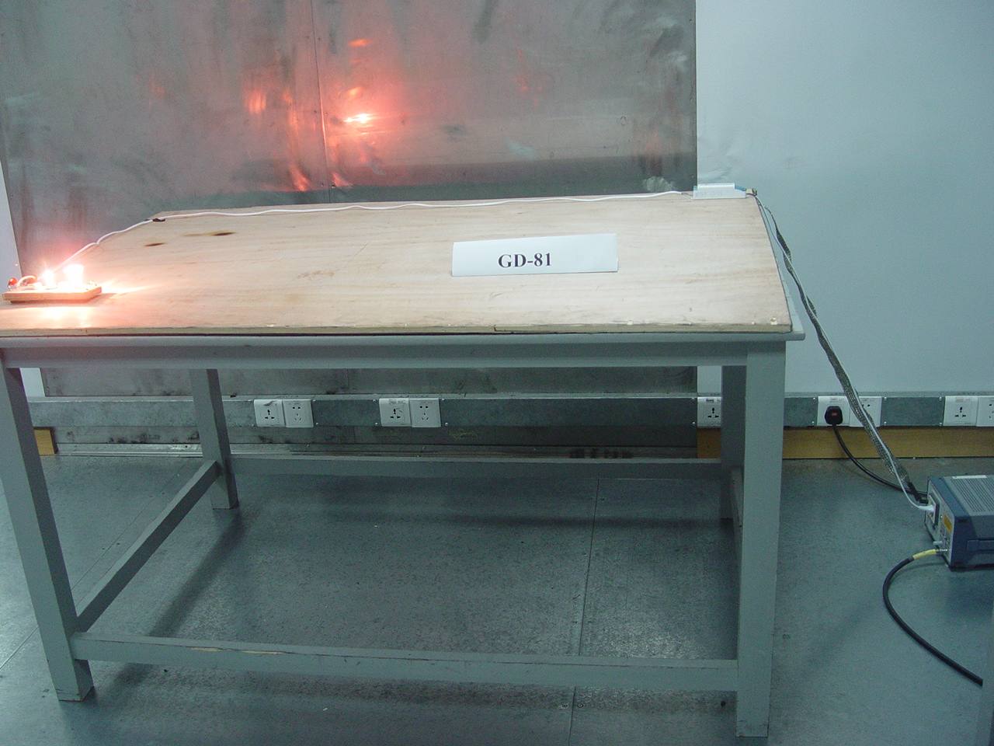
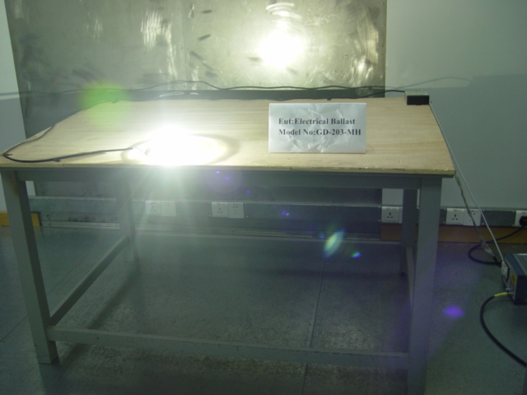
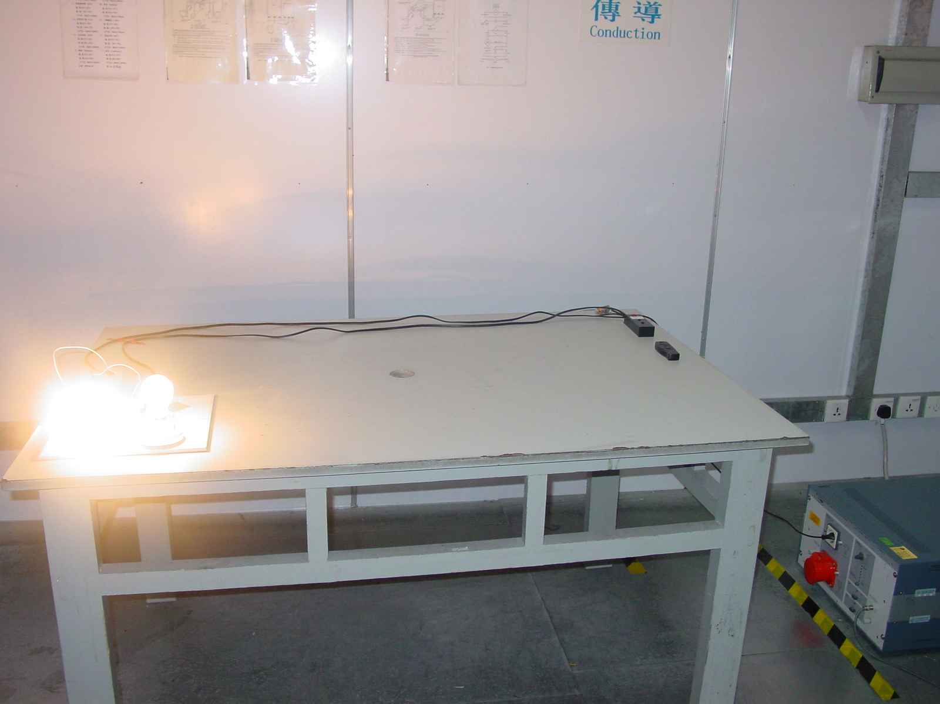
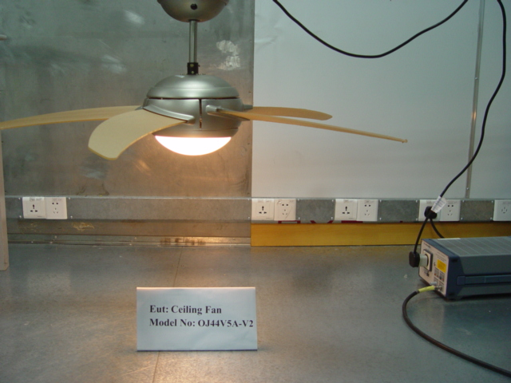
EN55015 骚扰电压的测量

Slide 52
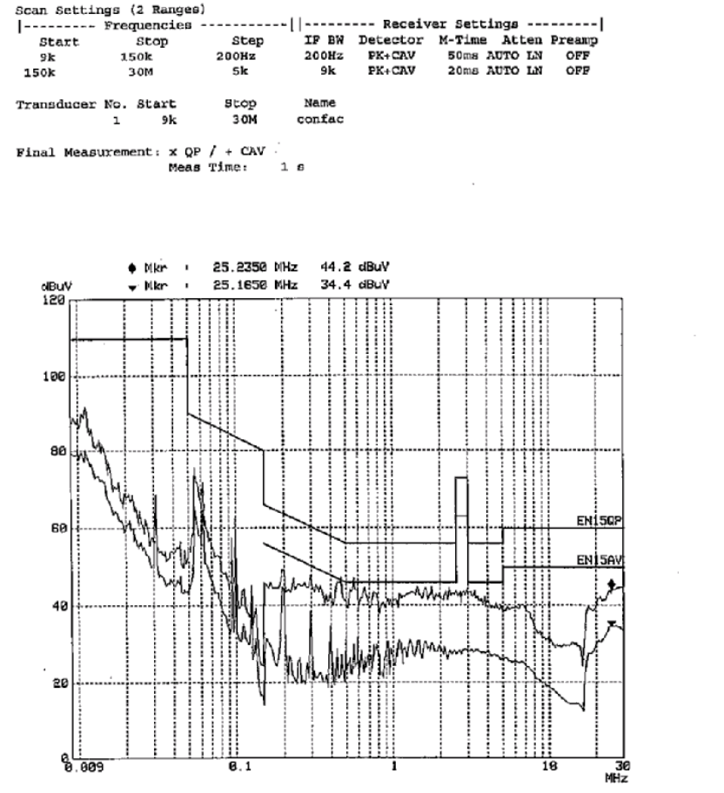
EN55015 骚扰电压的测量
Notes:
Add the limit line and limit table

Slide 53
辐射电磁场测量的注意要点
说明﹕
A. 辐射电磁场测量是用三环天线进行测试的。
B. 因为该项目只是对灯泡工作频率超过100Hz的灯具或附件有要求，故需要做该项的是: a)灯泡工作频率超过100Hz的灯具;b)或输出干扰电压测试失败的电子变压器; c) 或电子镇流器。
C. 依次测试X,Y,Z三个方向。
D. EUT Setup要求和测骚扰电源一样。

Slide 54
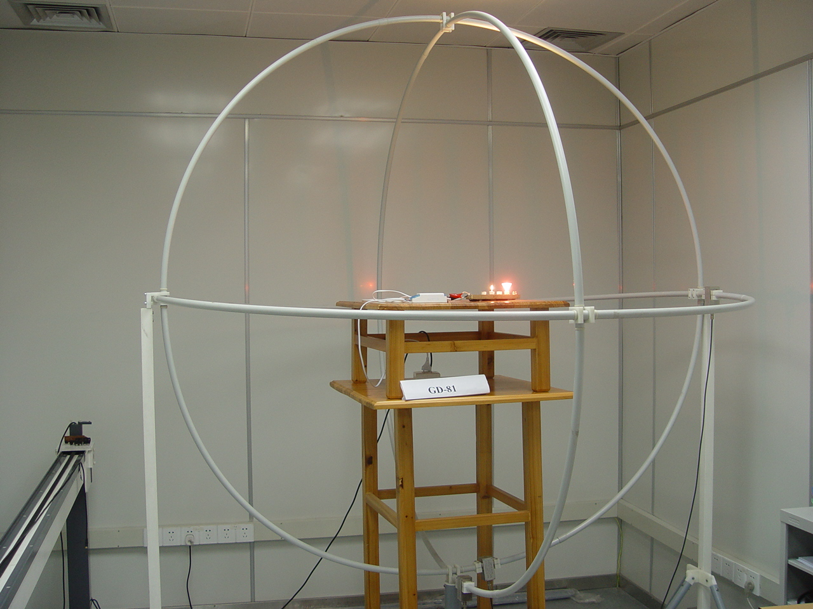
辐射电磁场测量

Slide 55
谐波电流测试
公共输电系统的谐波电流属于低頻传导干扰。高頻干扰可以通过滤波或屏蔽来抑制﹐但对于谐波干扰就不可以。对于低頻干扰﹐有必要改动部分电路设计以达到抑制作用。非线性部件是产生谐波的主要部件。
例如﹕
‧由桥式整流器和滤波电容组成的供电电源（AC/DC转换）；
‧用作亮度或溫度控制的调相角电路（调光器）；
‧由230V到115V的电源限制器（旅行电风机）；
公共输电系统出現谐波电流会引致以下问题﹕
‧损失更多电能﹐每一個谐波都有无功功率部分、有功功率部分﹐（其中有功功率会令导线发热﹐导致导线要釆用更大面积）；
‧电气部件使用寿命变短；
‧电压失真降低了电动机的效率；
‧三相四线制系统的中线会熔断。

Slide 56
电器设备对供电系统的干扰
对谐波电流的限制/(EN 61000-3-2)
目的- 该标准的目的是保证产品对AC电源不产生过度的干扰
适用范围﹕
对于每相输入电流16A以下(包括16A)﹐
设备区分为四类﹕
A类﹕三相平衡的装置及除了以下各級所包含的所有装置；
B类﹕可移动电动工具；
C类﹕照明装置但不包含调光器；
D类﹕具有“特別波形”输入电流及有功功率P<600W的电视机与计算机产品。

Slide 57
电压波动和闪烁 Flicker
对电压波动的要求/ EN 61000-3-3；EN 61000-3-11
该标准的目的是为了保证产品不对与其连接在一起的照明设备造成过度的闪烁影响(灯光闪烁)。
限值：
dmax: 4％，or 5％, or 6% (最大电压变化)
dc : 3.3% (相对稳态电压变化)
dt : 500ms
Pst : 1.00 (短周期闪烁, 测量时间10min)
Plt : 0.65 (长周期闪烁, 测量时间120min）

Slide 58
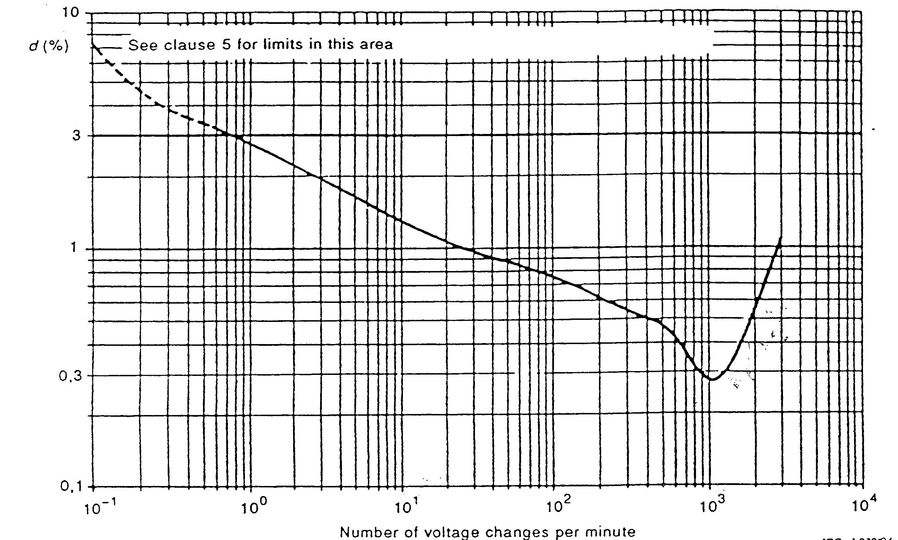
电压闪变的测量参数
Pst=1 曲线

Slide 59
电压波动的测试
采用闪变仪(Flickermeter)进行测试時，一般只需观察10分钟或120分钟,测试系统就能自动显示或打印闪变严重度Pst/Plt.闪变严重度Pst可以这样理解﹕当给闪变仪输入上表的方形电压波時每次Pst=1。
Plt是12个Pst加权计算得到。
手动开关引起的电压变化或每小时电压变化小于1次，则Plt和Pst；
一般运行时间超过半小时的设备才需要考虑测试Plt；
例如空调测试是120分钟。

Slide 60

抗干扰要求
过去﹐机电设备及系统一般对电磁干扰并非很敏感。
現在的电子元件和装置对这些干扰更加敏感﹐对“高頻”和暂态現象尤甚。
大量使用电子元件和装置大大增加了由于误动作破坏的危险性﹐

Slide 61
抗干扰测试分类
连续信号:
由以下装置产生的正弦波信号:
发送器;雷达;电能转换系统.
由以下装置产生的脉动信号:
整流器;电源;高压线;雷达;汽車点火系统;手机或基站
断续信号:
    静电放电---ESD
    闪电-浪涌----Surge
    继电器等切换器切换----EFT
    电压中断-----Dips

Slide 62
抗干扰水平标准
不同来源的检测方法会因为它们的特性及接受条件的不同而不同。标准中给出的性能条件有﹕
  A、具有限定特性的一般性能。可能包括一些输出的变动性﹐值的波动性及其他在产品手冊中所说明的現象。
  B、可自恢复的暂時功能下降或性能衰减。可自恢复是指在消除干扰后可返回状态。
  C、需要操作员干預或系统重啟的暂時功能衰减。这里可能要重装电路断路器或外部保险丝。
对于不可恢复的功能下降或衰减﹐引起装置（元件）软性的损坏或数据损失﹐是所有测试均不可容许的。装置一定不能变得危险或不安全。

Slide 63
ESD静电放电／EN 61000-4-2
目的是检验装置抗静电放电干扰的能力,其干扰可由下述产生﹕
人或物体会聚积静电﹐产生各种不同現象。特別要注意的是人们走在人造地毯上会产生静电。在一定环境中﹐积聚的电压可高达15KV。通过电感耦合或辐射直接或间接地影响静电放电会影响装置的运作或损坏其电子电路。
该测试适用于所有的电气电子装置。
  由一操作员或一物体接触装置；
  人或物体在装置附近相互接触

Slide 64
ESD静电放电／EN 61000-4-2
优先选用接触放电﹐空气放电应在接触放电不适用時用。应在EUT的所有在正常情況下可接触到的点进行静电放电测试。
测量的注意要点
  每次只有一個放电点；
  进行至少10次测试（正极性或负极性）；
  在兩次放电间至少间隔1秒。
  湿度小于60%
  金属部件:机壳，螺钉等
  接触放电，+4000V/-4000V
  非金属部件: 面板，遥控器，孔，缝
  空气放电， +8000V/-8000V
Notes:
极

Slide 65
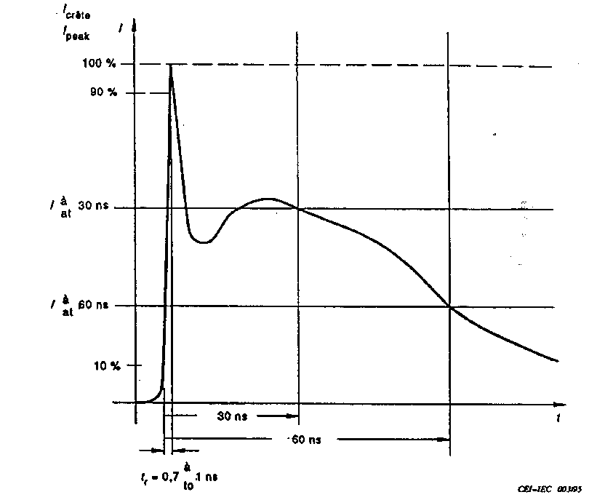
ESD静电放电／EN 61000-4-2
Notes:
极

Slide 66
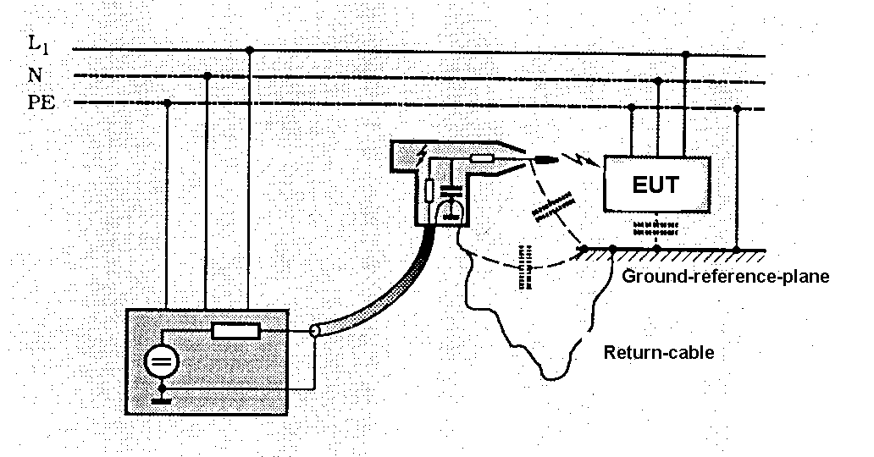
ESD静电放电／EN 61000-4-2
Notes:
极

Slide 67
EFT电快速脉冲群
EN 61000-4-4
目的是检验产品抗脉冲群干扰的能力。其干扰可由下述产生﹕
  小电感性负载的切换﹐继电接触器的跳动
  高压控制杆的切换
这些暂态現象的最重要的特点是极短的上升時间﹐很短的持续時间﹐低能量但高重复率。它们有可能干扰电子装置并一般可能造成损坏。

Slide 68
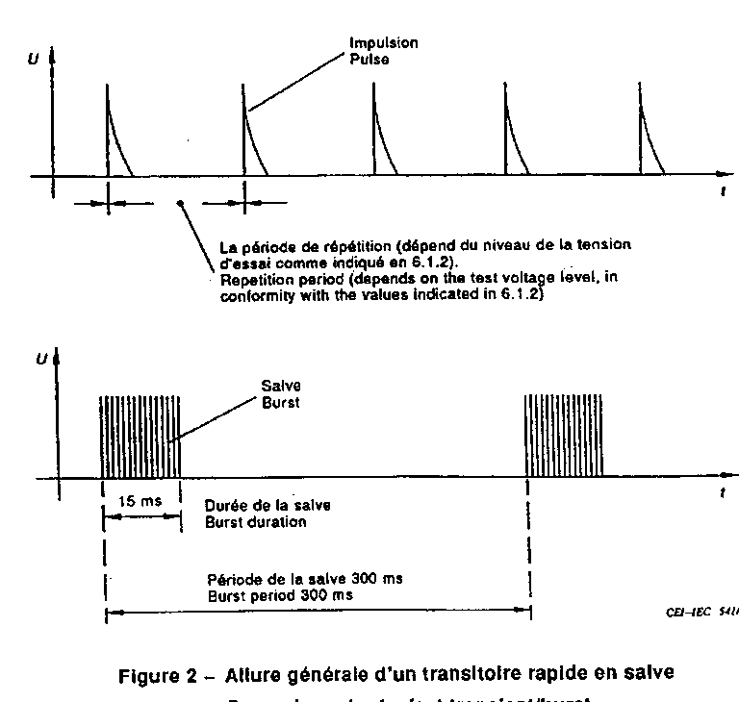
EFT电快速脉冲群
EN 61000-4-4

Slide 69
EFT电快速脉冲群
EN 61000-4-4
Cable length between EUT and coupling device 1 m or less
Test duration: minimum 1 minute (response time of EUT must be considered)
脉冲电压：1KV
极性： 正负
适用于电源线和互联线

Slide 70
浪涌／EN 61000-4-5
瞬态电流可由下列現象产生﹕
* 电力网中的切换現象（例如电容组的切换）；
* 电力网故障；
* 闪电（直接或间接的闪击）。

Slide 71
Surge浪涌／EN 61000-4-5测试
  使用于电源线
  线对线：+/-1000V（0,90,180,270)
  线对地：+/-2000V（0,90,180,270)
  间隔时间：1分钟或更短

Slide 72
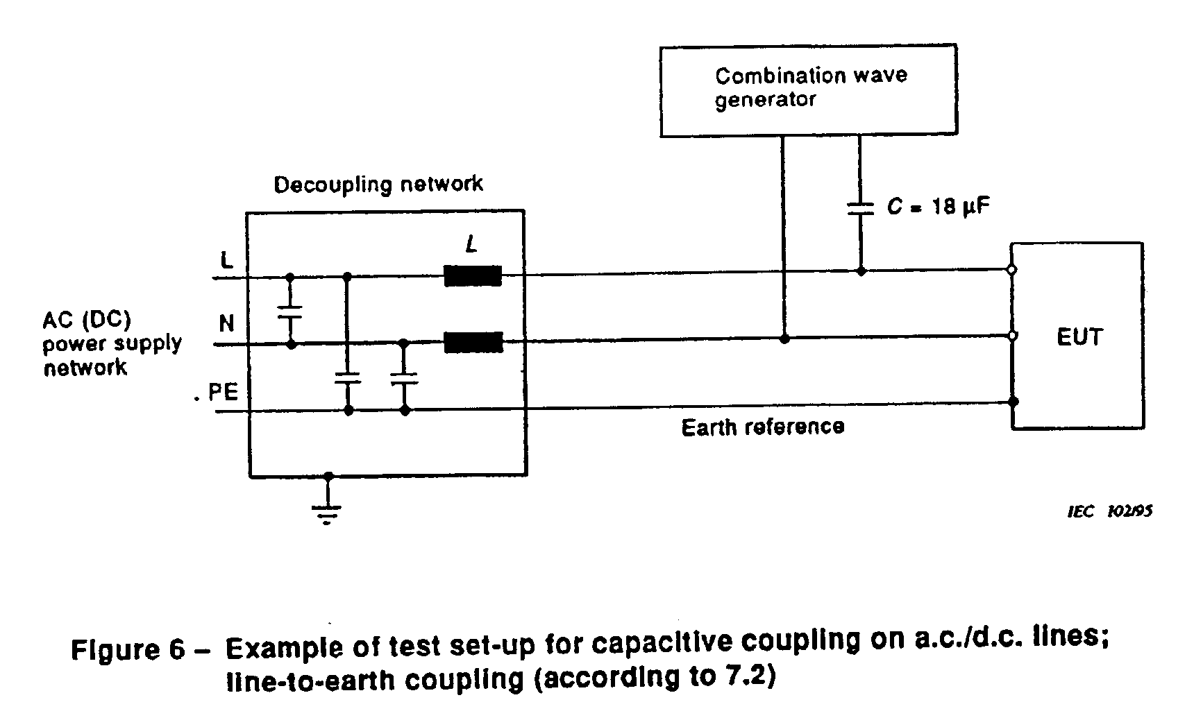
Surge浪涌／EN 61000-4-5测试
Coupling line to line

Slide 73
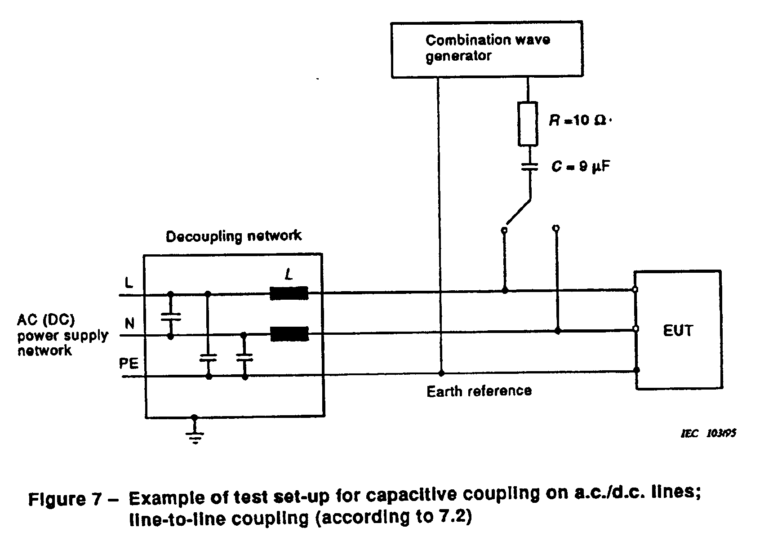
Surge浪涌／EN 61000-4-5测试
Coupling line to earth

Slide 74
DIPS电压失压和短暂断电／EN 61000-4-11
电压失压是指偶发的电压下降超过Un的10% 至15%﹐并持续一段短時间（0.5個周期或50個周期）﹐短時断电指100%的Un失压。
失压和断电是由公共输电系统故障引起的。
失压或断电有不同的后果﹐例如﹕
    接触器跳闸；
    调节器的运作不正确；
    转换器的转换失敗；
    计算机存儲器的数据丟失等。
Notes:
发

Slide 75
CS传导射頻干扰／EN61000-4-6
该测试的目的是检验电子装置抗辐射干扰能力。釆用等价的在传导干扰中的非直接测试。在测试中的产生电流与在干扰场中感应产生的电流相等。
该测试适用于﹕
各种类型的装置；
各种装置的AC或DC电源线或端口、输入／输出控制信号线或终端。
(3V 0.15MHz-230MHz,1%Δ,80% AM 1KHz-Mod)
Common-mode impedance of 150 Ω
线长小于或等于30cm

Slide 76


Slide 77
第三节：
设计中注意的问题

Slide 78
  干扰形成的必要条件
  干扰形成的三個基本要素
      干扰源
      传播途径
      接收器

Slide 79
灯具的主要干扰源和干扰抑制元件
1.Dimmer的TRIAC，IC （骚扰电压，谐波）
2.Convertor 的 起振电路 （骚扰电压，谐波）
3.控制器 （骚扰电压，EMS）
4.晶体振荡器 （骚扰电压）
5.压敏电阻 （浪涌）
6.X,Y电容，共模和差模电感 （骚扰电压，EMS）

Slide 80
常用滤波器的应用形式
-預防交流电源线和信号传输线上的外来干扰
-避免向外发送噪声而接入的滤波器
-对于共模干扰﹐滤波器在电源线和地线间构成通路﹐把干扰电流引入大地 （Y电容）
-对于差模干扰﹐滤波器在线间构成通路﹐把干扰电流在线间短路 （X电容）

Slide 81
常用的线路滤波器有下面三种
电源线路滤波器:
- 是以电源頻率为通帶的低通滤波器。
- 一般在开关元件、开关和电动机等干扰源附近﹐多采用差模干扰的滤波电路；
- 为防止外来干扰（主要是共模）引起误动作﹐或在有干扰源的设备中﹐大多在交流电源电缆外表出口附近采用防共模干扰的滤波电路。
- 抗差模干扰的电感以采用饱和磁通密度高的和磁损大的金属粉沫磁心为好﹐电容器以耐压高的金属纸介电容器为好。
- 抗共模干扰的电感多采用共模扼流圈﹐它是在一個高一磁导率的铁氧体磁心上分开缠绕的二個线圈组成。电容器以漏电流等指標较好的小容量金属低介电容器和陶瓷电容器为宜。

Slide 82
线路滤波器
- 这是防静电干扰的器件﹐
- 它的基本結构是闭环磁心﹐用高磁导率﹐宽頻和大损耗角的材料制成.
它将信号线及其回线成对的穿过磁心﹐这样能很好地发挥共模扼流圈的作用，有效抑制高频干扰

Slide 83
  减少电场耦合的方法（电容耦合）
- 减少源的电压；
- 增加导线对地的电容；
- 將电路尽可能彼此分开；
- 縮短接线長度或將交叉线成90度排列；
- 加线屏蔽；
- 降低接收电路阻抗；
- 数字电路的阻抗匹配；
- 采用光纤。

Slide 84
常用的控制技术-元件
- 元器件﹐是构成电子电路的基本成分,它们都不同程度上与电磁干扰有关﹐
- 一些元件可用于实现抗干扰的目的﹐
- 有些元件則在运行時会产生严重 的电磁干扰﹐我们必需了解并正确运用它们。

Slide 85
电容器
- 利用电容器在瞬间过程中的充放电作用﹐既可实现信号的耦合、微分、积分和滤波作用﹐
- 又可实现对干扰信号的去耦或旁路作用﹐
- 一个实际的电容器不久具有电容量﹐而且还有电阻和电感量﹐电容器的实际等效电路。

Slide 86
- 使用頻率范围是选择电容器类型的重要依据。
- 因为电容器的最高有效頻率由其自身电容及引线电感构成的谐振頻率決定。
- 超过谐振頻率﹐电容則是感性。

Slide 87
使用电容器時的注意事項﹕
- 由于电容器阻抗并不隨頻率的升高而降低﹐而是LC串连谐振頻率f0時最低。頻率高于f0時呈感性；頻率低于f0時是容性﹐因此安装电容器時﹐務必尽量縮短电容器的引线。
- 安装陶瓷电容器時﹐设计印刷电路板要考慮安装电容器用的空距﹐使其長短适应。
- 印刷电路板兼用低頻和高頻二种旁路电容時﹐務必要确定好各种电容器的有效位置。电解电容器多安装载电源线入口处；陶瓷电容器則应安装在各集成电路的近处。
- 旁路电容器接在需要旁路的集成电路的Vcc和GND线的近处。

Slide 88
浪涌吸收器
- 电路工作过程經常会出現瞬時冲击电压(或电流)
- 对浪涌电压进行抑制是电磁兼容设计中必不可少的部分。

Slide 89
  实现EMC的设计要則
  - 消除或隔离干扰源
  - 切断或减少耦合途径
  - 减少接收电路对噪声干扰的敏感性

Slide 90
Question Time
????????
????????

Slide 91

Thank You for coming
to our Seminar !

